Slide 1

Formation SketchUp
Formation AutoCAD (2021)

Slide 2
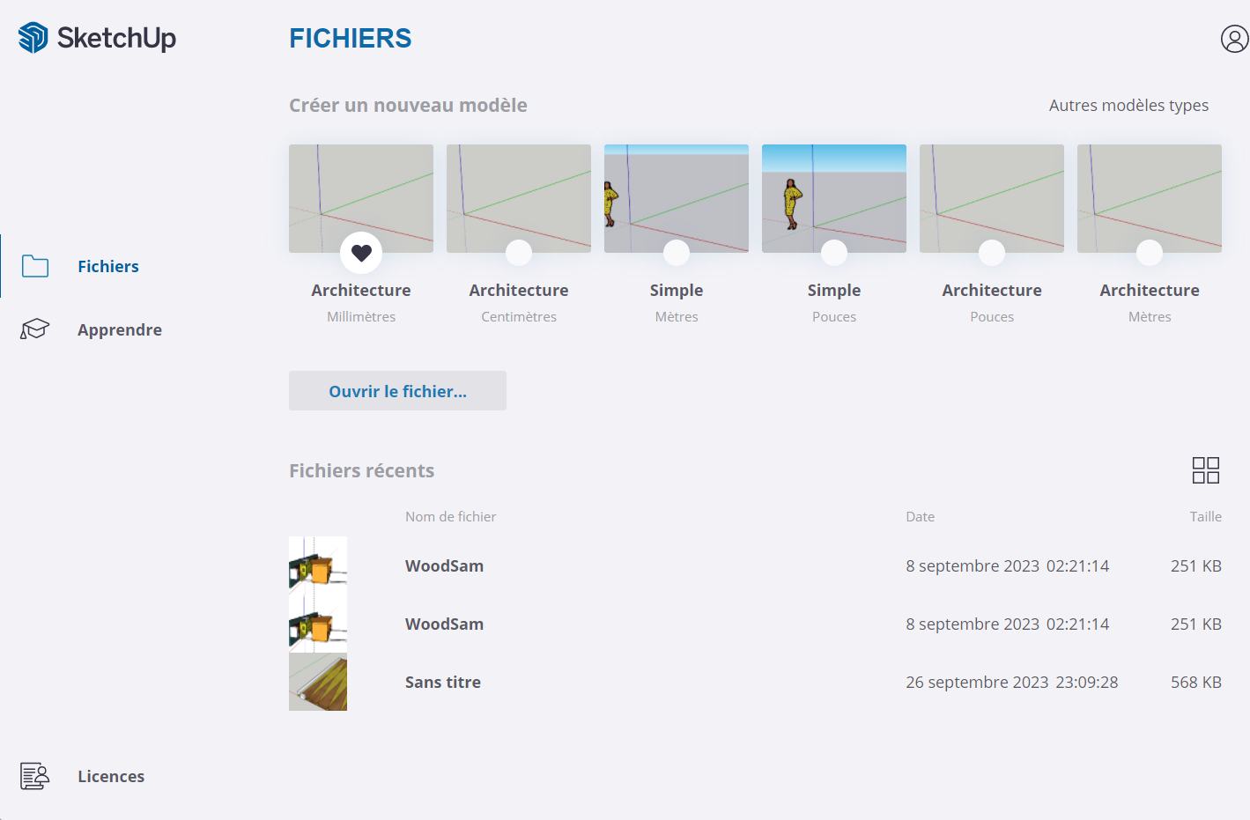
2
1
3
Interface de démarrage
Choix des cotes et de l’interface (millimetre pour les menuisiers)
Ouvrir un document
Ouvrir un document récent

Slide 3
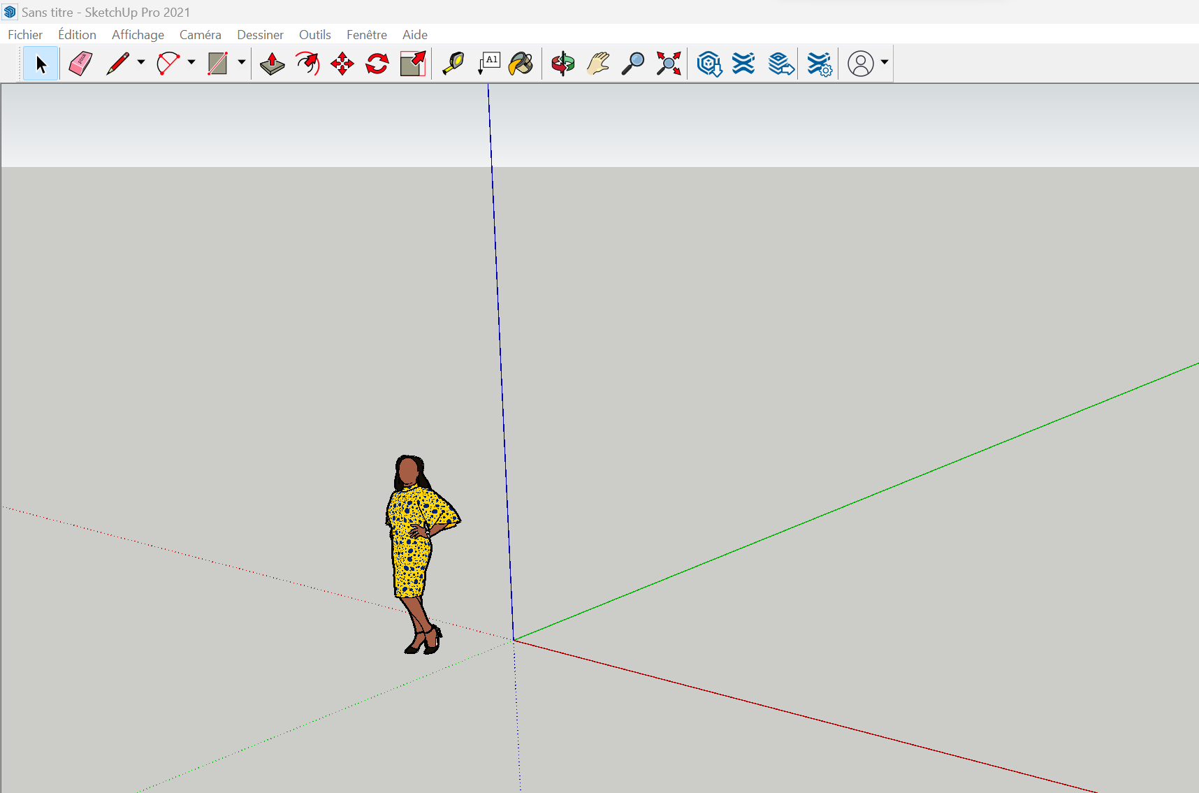
2
3
4
6
5
1
Interface du logiciel
Choix des cotes et de l’interface (millimetre pour les menuisiers)
Ouvrir un document
Ouvrir un document récent

Slide 4
2
3
4
6
5
1
Les déplacements
Choix des cotes et de l’interface (millimetre pour les menuisiers)
Ouvrir un document
Ouvrir un document récent

